Slide 1
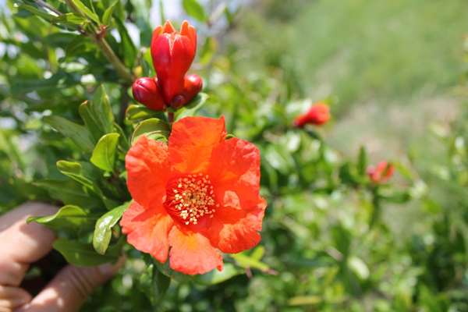
Opadanje cvjetova šipka
Dr. sc. Mira Radunić

Slide 2
Cvijet
Cvijet - skraćeni, nerazgranati izdanak na vrhovima 2 i 3-godišnjih grana, pojedinačno ili u cvatovima sa 3-5 cvjetova
Cvjetovi šipka mogu biti: - dvospolni (fertilni)
- muški (sterilni)
- prijelazni
Cvatnja traje dva mjeseca, od svibnja do srpnja
Šipak je samooplodna voćna vrsta ali
oprašivanje drugim sortama = veći % zametnutih plodova i bolja kakvoća

Slide 3
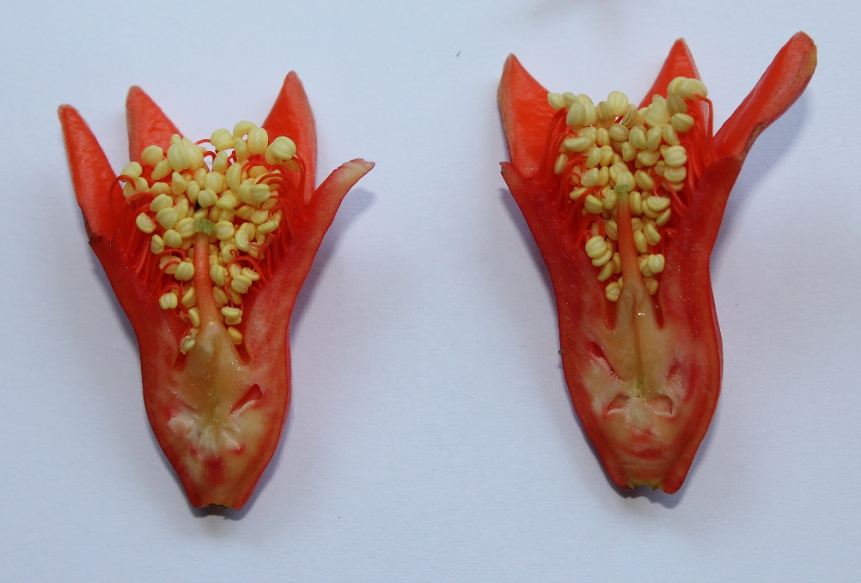
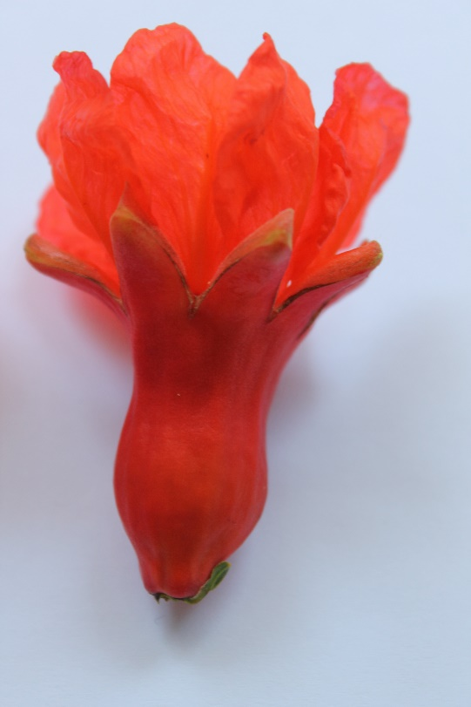
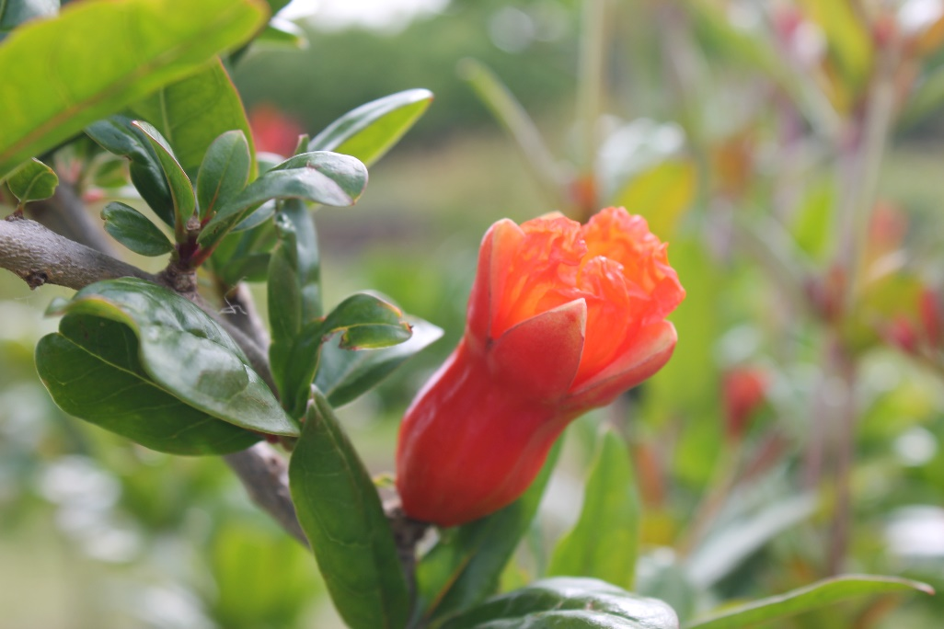
Dvospolni (fertilni) ili ženski cvjetovi
imaju razvijenu plodnicu i donose rod
zastupljeni su u manjem broji od muških cvjetova
najkvalitetniji plodovi se razvijaju iz dvospolnih cvjetova koji se razviju u prvoj polovici cvatnje

Slide 4
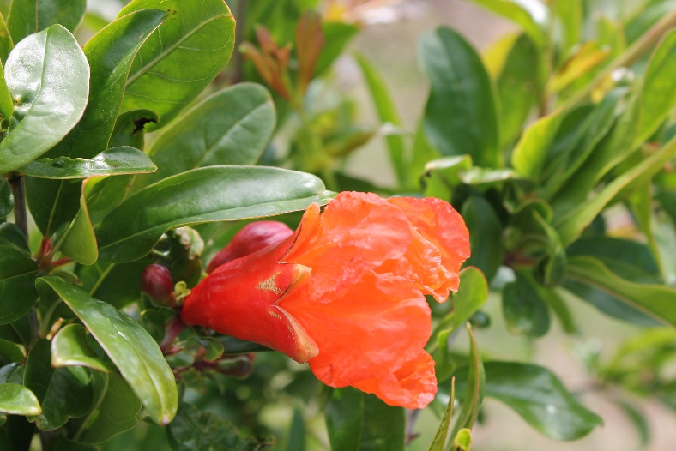
Muški (sterilni) cvjetovi
imaju oblik slova ‘’V’’ i nemaju razvijenu plodnicu
produciraju veliku količinu peludi i igraju važnu ulogu u oprašivanju
zastupljeni su u većem broju od dvospolnih cvjetova (60-80%)

Slide 5
Formiranje cvjetova
diferencijacija cvjetova šipka odvija se u razdoblju prije cvatnje.
Koliko će se cvjetova koji tip cvijeta formirati ovisi o velikom broju čimbenika.
odnos muških i ženskih cvjetova i njihovo formiranje je i genetski uvjetovano svojstvo, ali pod utjecajem niza čimbenika:
temperature prije cvatnje
ako u tom razdoblju nema dovoljno sunca i topline formirati će se muški cvjetovi koji nakon cvatnje opadaju
s povećanjem temperatura povećava se i broj ženskih (fertilnih) cvjetova
što se ženski cvjetovi pojave ranije to će i plodovi biti krupniji i kvalitetniji.

Slide 6
Formiranje cvjetova
kondicijsko stanje stabla
stabla bolje ishranjenosti i zdravstvenog stanja imaju bolju predispoziciju za formiranje ženskih (fertilnih cvjetova)
osim jesenske gnojidbe sa NPK gnojivima i stajskog gnojiva (svake tri godine) šipak treba obavezno prihraniti dušičnim gnojivom pa je potrebna prihrana tijekom proljeća i početkom ljeta.
VAŽNO je istaknuti da
su najpovoljnije pozicije za sadnju šipka na blago nagnutim i osunčanim položajima zaštićenim od vjetra

Slide 7
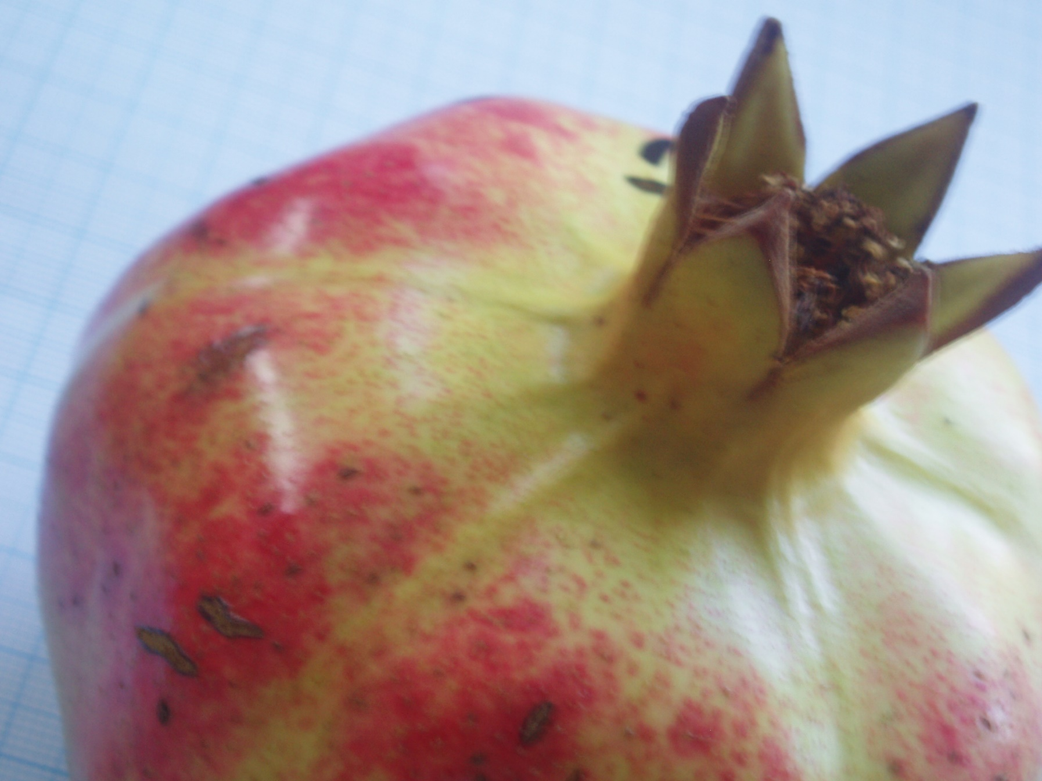
Hvala na pozornosti!

